Slide 1
Institucional PME

Slide 2
A Unimed

Slide 3
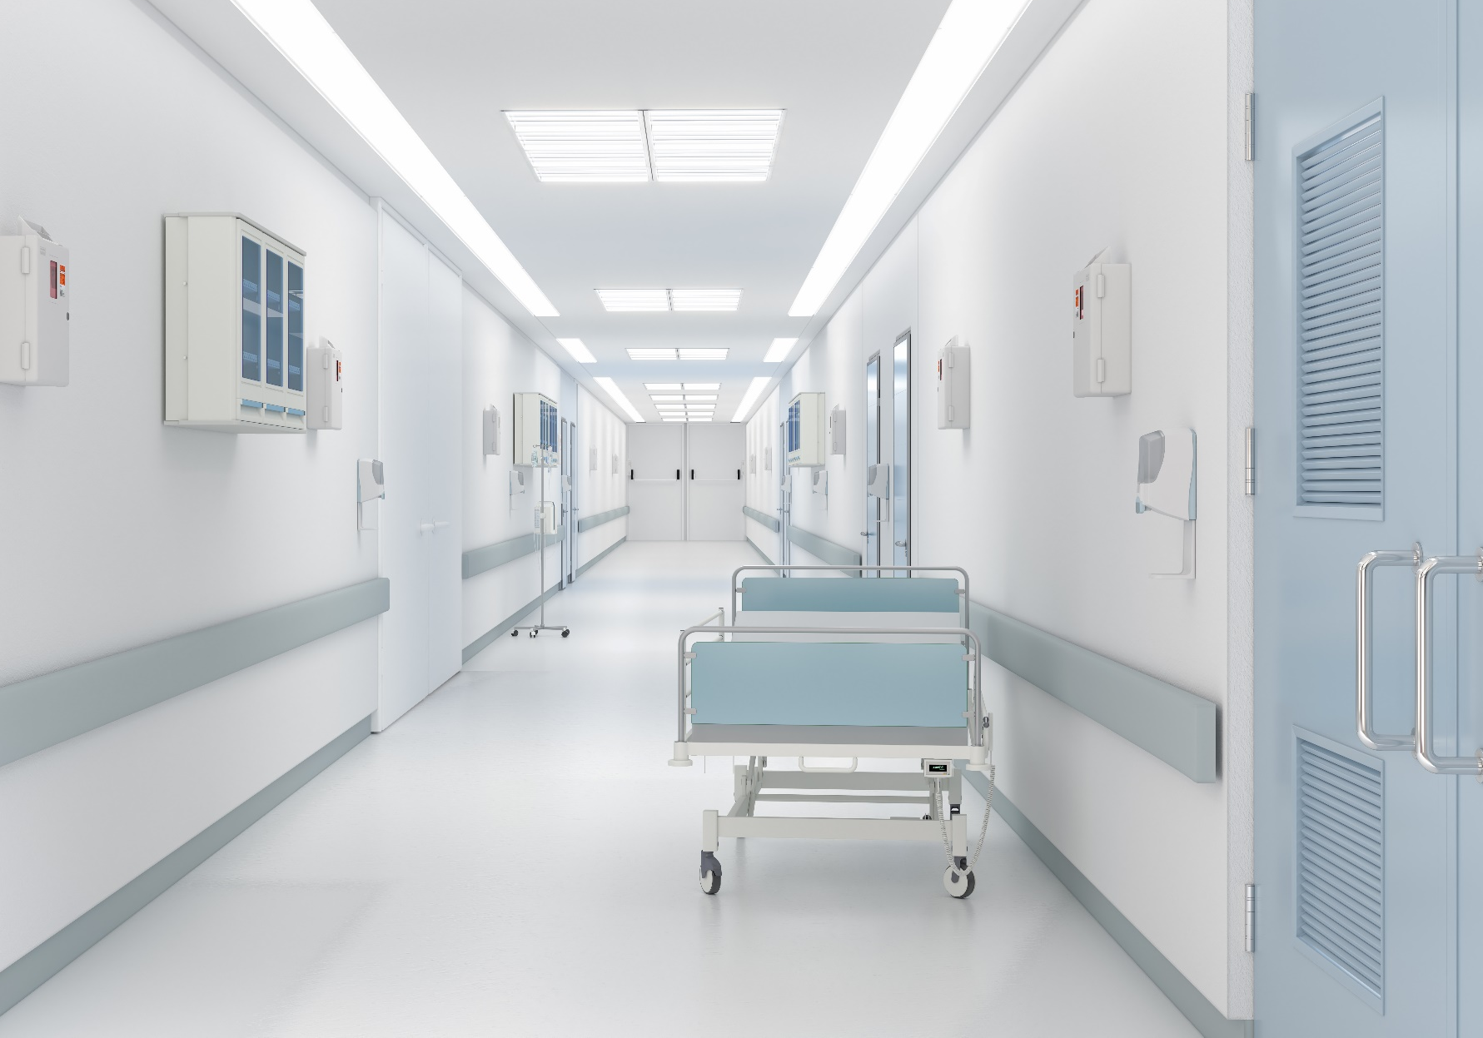
18 milhões
de beneficiários
118 mil
+ de
Médicos cooperados
2.600
+ de
341
hospitais
Unimeds
86%
18 milhões
de beneficiários
de cobertura
nacional

Slide 4
No que a Unimed acredita…
A vida é o bem maior do ser humano.
A vida boa deve ser possível para todos.
Saúde é condição essencial para uma vida boa.
A vida só acontece na cooperação,
na natureza e em sociedade.
* Crença Unimed

Slide 5
A Unimed
Nacional

Slide 6
Simplificamos nosso nome para representar melhor nosso compromisso:
SOMOS RESPONSÁVEIS EM GARANTIR A
OPERAÇÃO NACIONAL DO SISTEMA UNIMED.

Slide 7
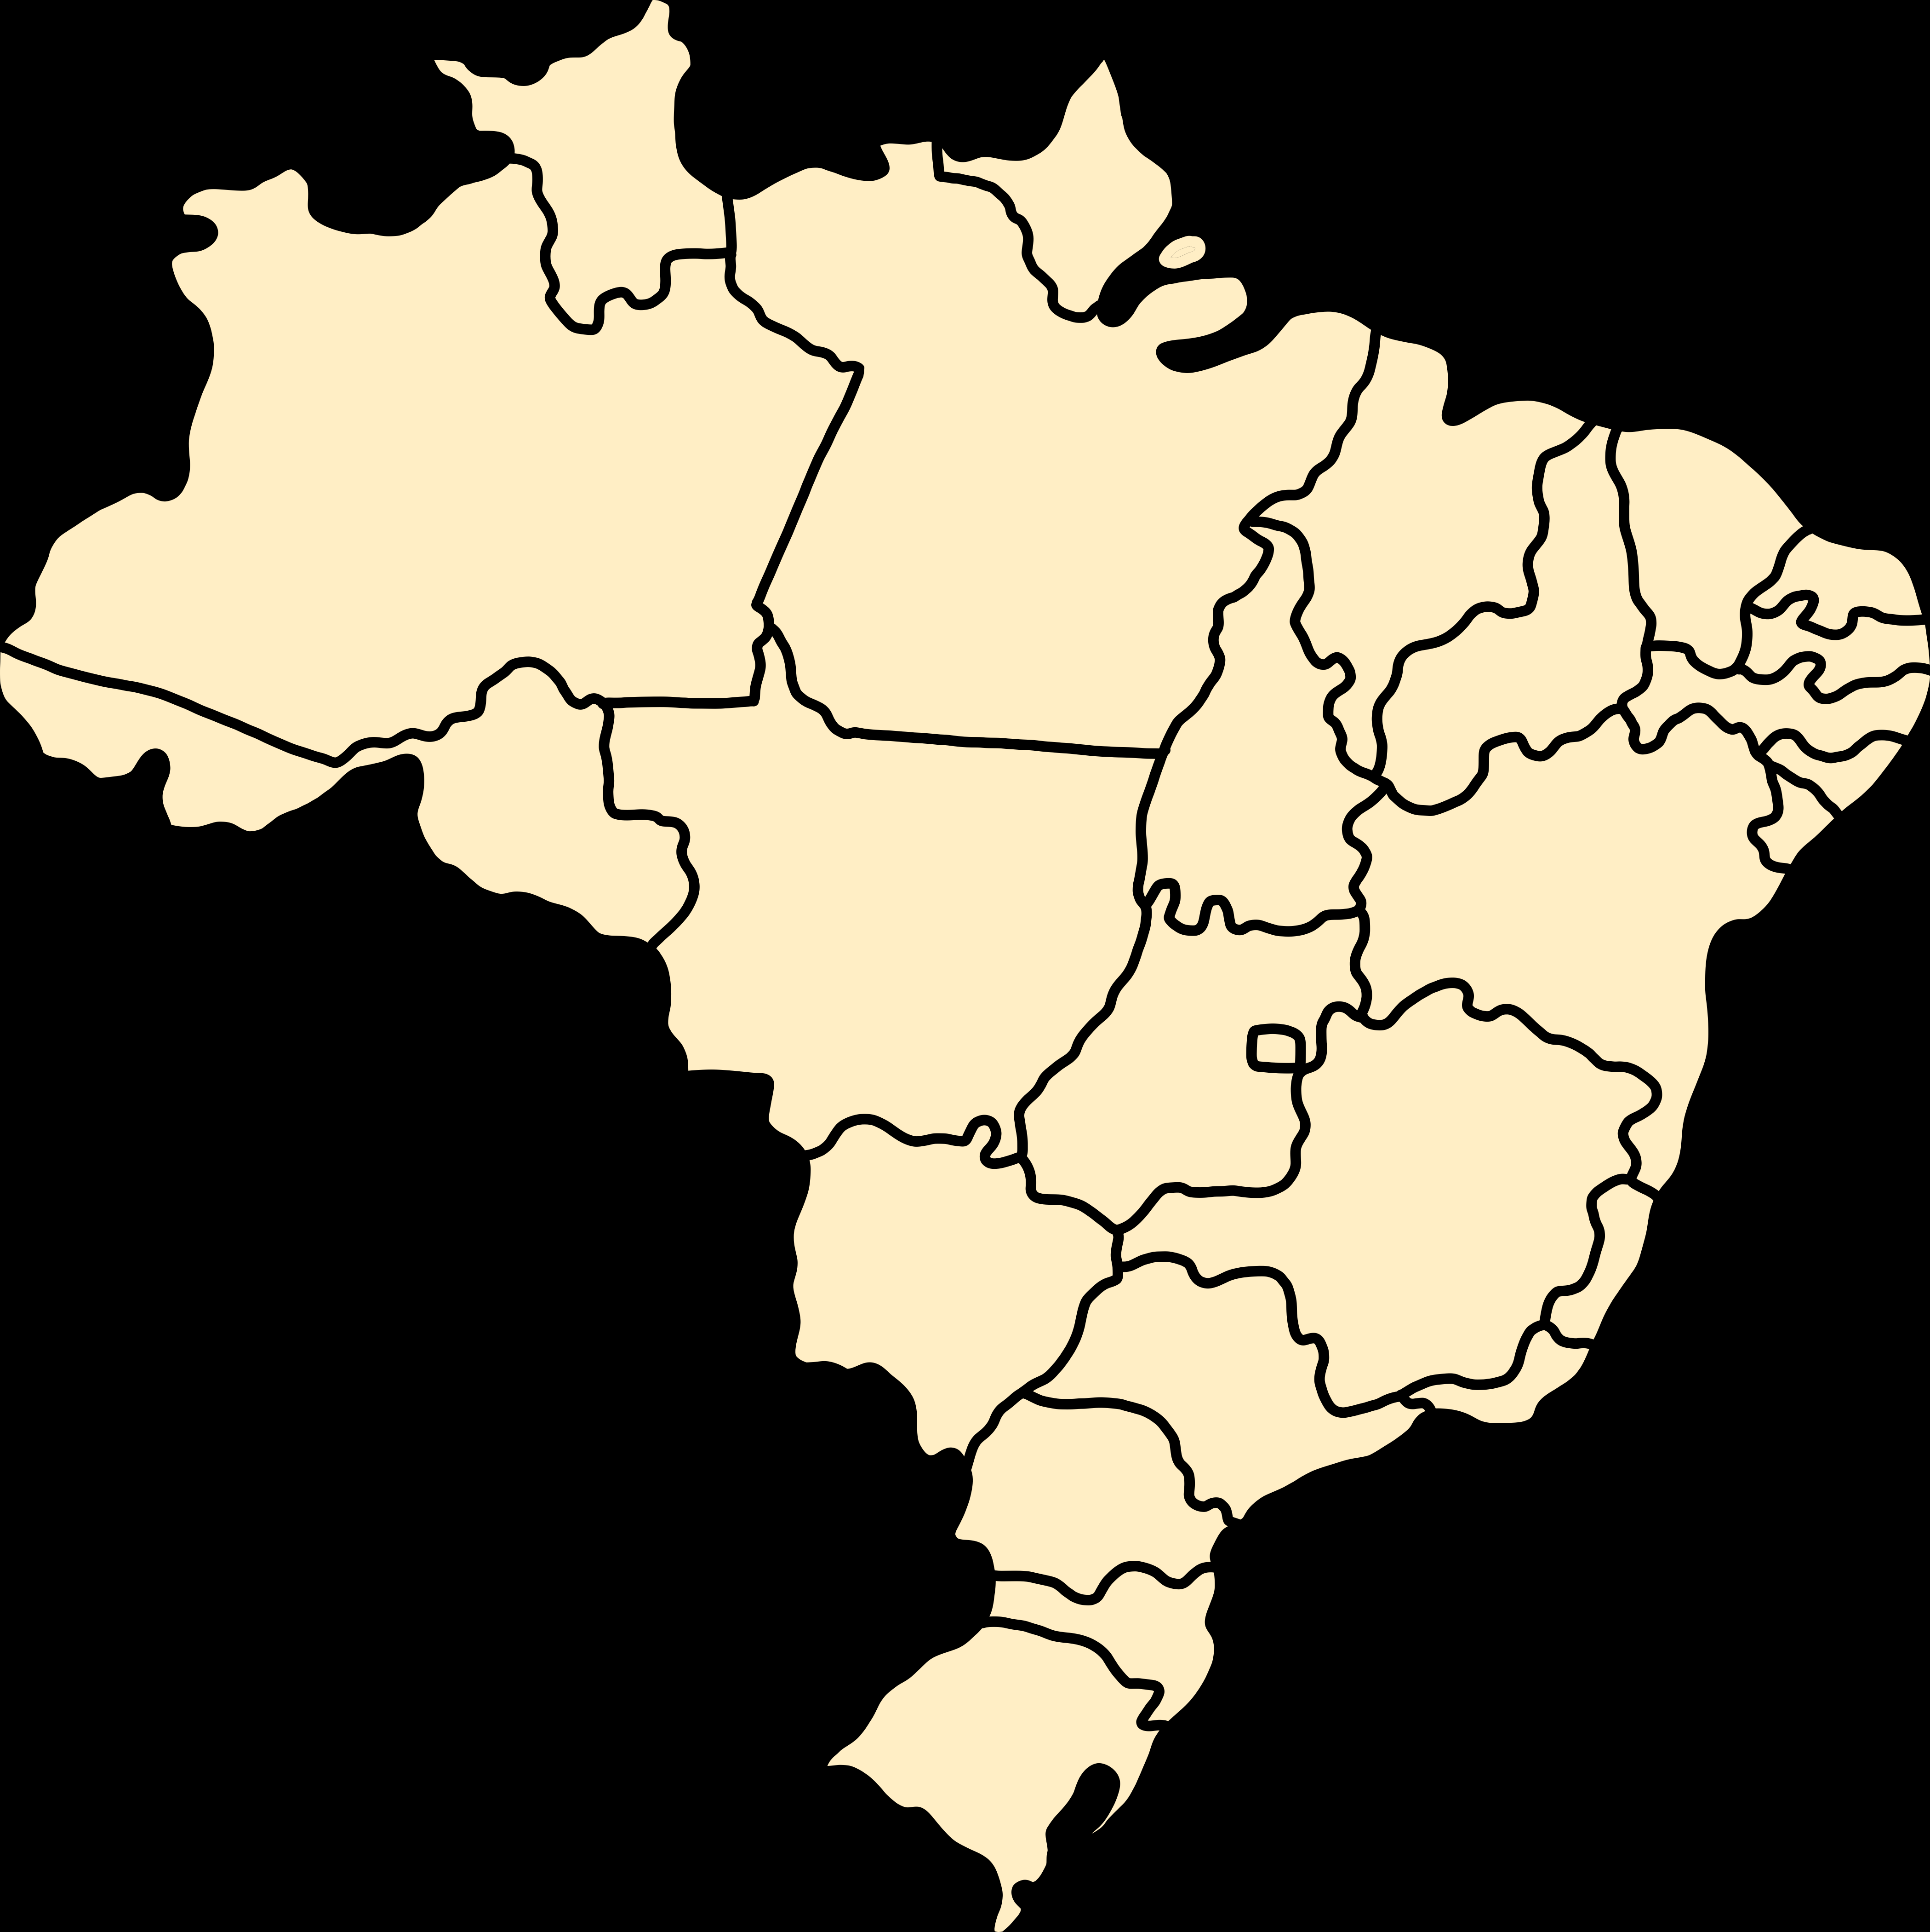
Operação
nacional

Slide 8
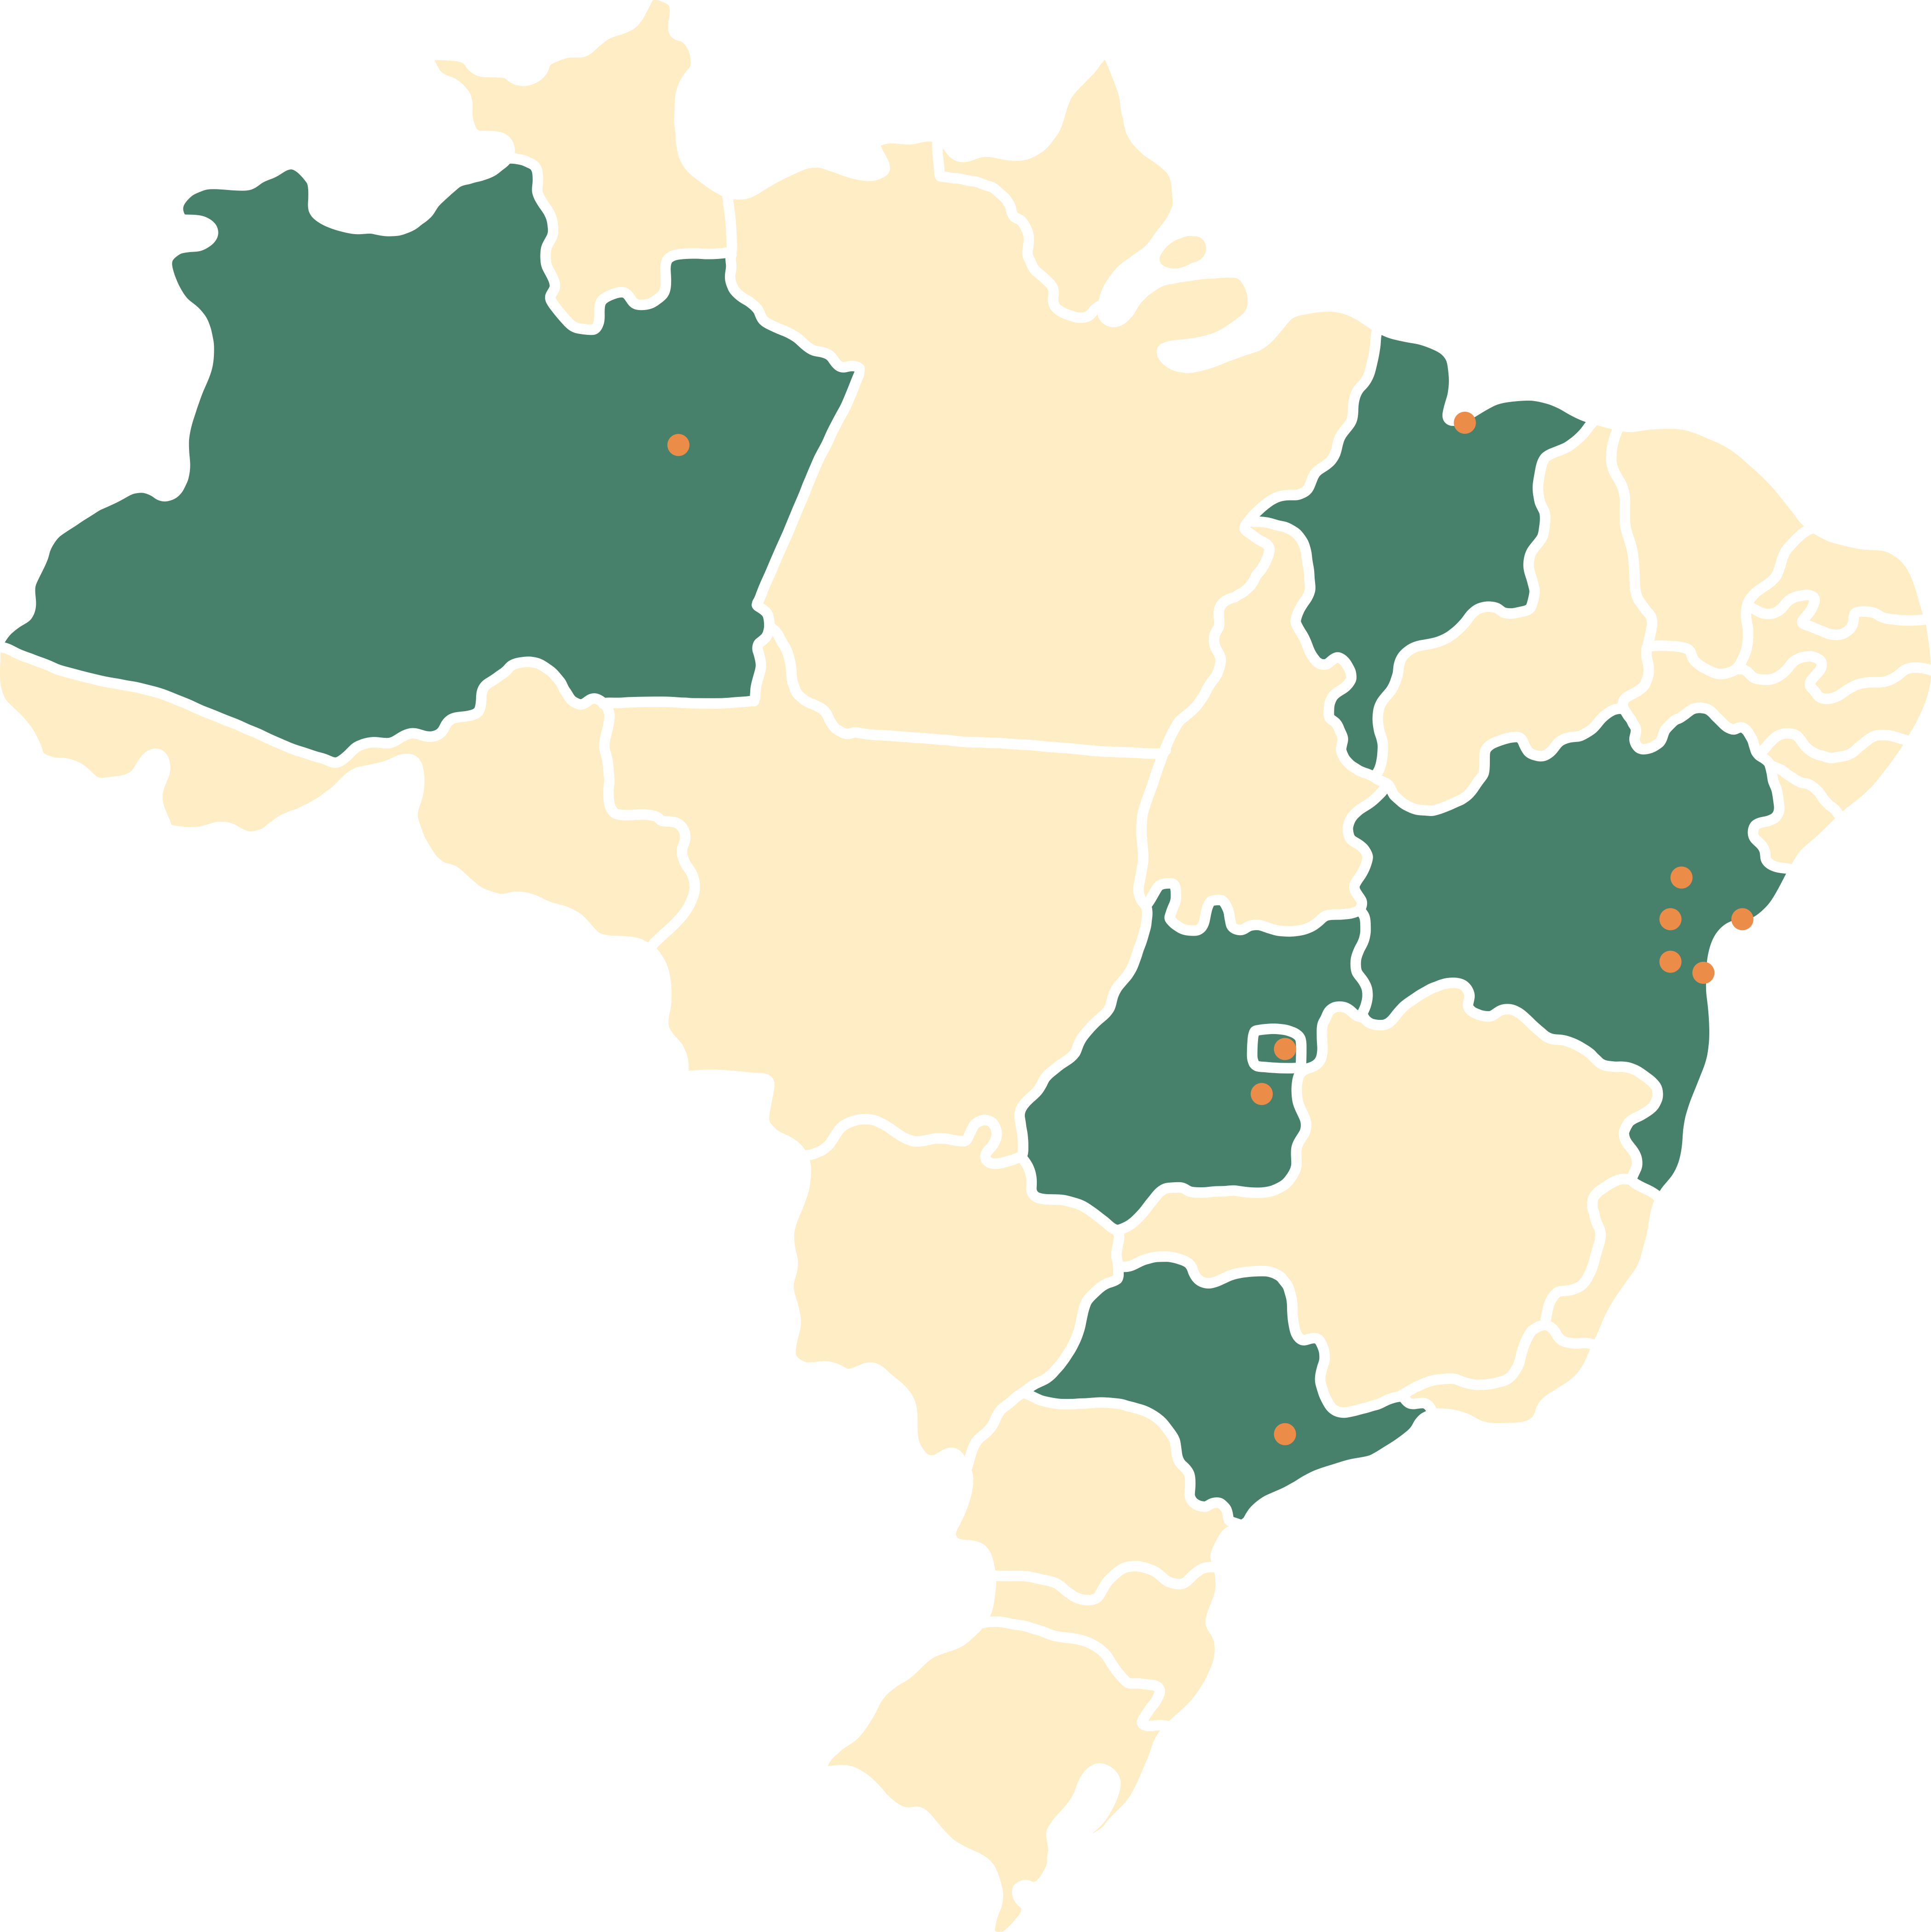
São Luís
Manaus
AM
MA
Salvador
Feira de Santana
BA
Santo Antônio de Jesus
Brasília
DF
GO
Itabuna
Ilhéus
SP
Planalto
Matriz
Central de Atendimento

Slide 9
De quem cuidamos?
Somos
2 milhões
4,6 milhões
Clientes diretos
2,5 milhões
de beneficiários
Por meio de Intercâmbio

Slide 10
Como estamos avaliados
8 a cada 10
clientes estão satisfeitos
Satisfação com os serviços médicos acima de
Satisfação com a Teleconsulta de
85%
83%
Pesquisa realizada pela consultoria 121 Labs entre 3/11/2021 - 3/1/2022

Slide 11
Como estamos avaliados pela ANS
Índice de Desempenho da Saúde Suplementar (IDSS)
A Unimed Nacional obteve nota máxima (1,00) em 3
dos 5 indicadores analisados:
1
1
1
0,9576
0,8249
IDSS
Desempenho
Garantia de Acesso
Sustentabilidade de Mercado
IDGA
IDSM
2017
(Base 2016)
2018
(Base 2017)
2019
(Base 2018)
2020
(Base 2019)
2021
(Base 2020)

Slide 12
Reconhecimentos
Lugares Incríveis para trabalhar 2021
Melhores Empresas para trabalhar GPTW
Valor 1000
2021
As melhores da Dinheiro 2020
Exame Melhores
& Maiores 2021
Negócios 360º

Slide 13
Fortalecimento
De marca

Slide 15
Benefícios
Exclusivos

Slide 16
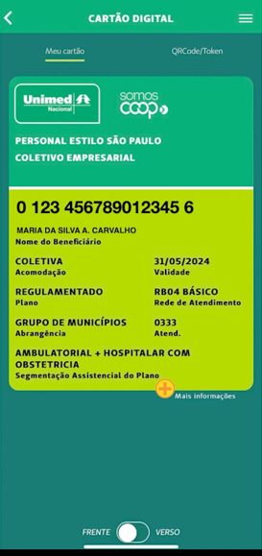
Farmácias
com desconto
Teatro Unimed
50%
São mais de
3.900
de desconto em
ingressos para peças
Espaço Unimed
50%
de desconto em
ingressos para shows

Slide 17
Aplicativo
Meu Plano

Slide 18
Atendimento
WhatsApp
Cartão Digital
Autorizações
Guia Médico
Reembolso
On-line
Telemedicina
E muito mais

Slide 19
Conecte-se
com a gente!

Slide 20
Mídias sociais

Slide 21
Produtos

Slide 22
As melhores
soluções em saúde
para a sua empresa

Slide 23
Nossos produtos

Slide 24
Tem sempre um plano que fala com você
Operacional
à diretoria
PME - Porte I
02 a 29 vidas
PME - Porte II
30 a 99 vidas
A partir
de 2 vidas
Com e sem
coparticipação
Regional
e nacional
Ampla abrangência
de rede
Excelente
custo-benefício
Reembolso

Slide 25
Nova Linha
A Nova Linha Bem-Estar entrega um portfólio regionalizado, sem burocracia na hora da contratação, mais facilidade de acesso, Serviços Digitais Exclusivos e muito mais!!
Uma Nova solução em saúde para as Pequenas e Médias Empresas, através de um produto regional com excelente custo-benefício, sem deixar a saúde de sua empresa de lado.

Slide 26
Características
Abrangência e Área de Comercialização:
Tipos de Contratação
PME I - de 2 a 29 vidas;
PME II - de 30 a 99 vidas;
Reembolso
Bem São Paulo: São Paulo capital e Osasco.
Não possui.
Bem Brasília: Distrito Federal e Goiás.*
* Para empresas com mais de 99 vidas,
é necessário solicitar cotação.
Urgência e Emergência Nacional
Acomodação
Coparticipação
Cobertura
Enfermaria ou Apartamento.
Apenas com coparticipação.
Ambulatorial e hospitalar
com obstetrícia.
Pelo sistema Unimed.
(*) Abrangência Geográfica: Brasília, Águas Lindas de Goiás, Cidade Ocidental, Formosa, Luziânia, Planaltina, Sto. Antônio do Descoberto e Valparaíso de Goiás.
(**) Em caso de contratação mesclada sobrepõe-se a regra de 24 meses da Linha Bem-Estar – única regra diferente do Portfólio PME.

Slide 27
Diferenciais
Concierge assistencial de saúde
Desconto farmácia
Pronto atendimento virtual
Rede especializada e qualificada
Facilita a jornada do beneficiário com uma navegação mais fluida pelo sistema de saúde.
Desconto em mais de 3.900 farmácias no Brasil todo.
Atendimento médico a distância para situações de urgência. Esse tipo de serviço funciona 24h por
dia, 7 dias por semana.
Rede de atendimento nos grandes polos e entorno.
Telemedicina eletiva
Telepsicologia
Isenção de coparticipação
Aplicativo Meu Plano
Atendimento oferecido por psicólogos a distância para saúde mental e comportamental.
Atendimento médico a distância em diversas especialidades.
Isenção de coparticipação na utilização dos serviços on-line.
Isenção de coparticipação na utilização dos serviços on-line.

Slide 28
Principais prestadores:
HOSPITAIS
Cristóvão Da Gama
Santa Isabel
Sepaco
Hospital Cruz Azul
Santa Cruz
Ruben Berta
INNOVA
Hospital Aviccena
Hospital São Bernardo
Hospital Cruzeiro do Sul
LABORATÓRIOS
Lavoisier
Assistência Pequenas e Médias Empresas
• Acomodação em Enfermaria
• Com ou sem Coparticipação
• Abrangência Regional
• Sem reembolso
• Desconto Farmácia
Unimed Odonto
(empresas até 99 vidas)
Assistência em
Marketing Digital
Assessoria Contábil
(empresas até 99 vidas)
(empresas até 199 vidas)

Slide 29
Principais prestadores:
HOSPITAIS
Hospital Santa Virgínia
Hospital IFOR
Hospital Bartira
Hospital Assunção
CEMA
Nipo-Brasileiro
Beneficência Portuguesa
Metropolitano - Lapa/Butantã
LABORATÓRIOS
A+
Schmillevitch
Tecnolab
Femme
Assistência Pequenas e Médias Empresas
Assistência Funeral Individual
• Acomodação em Enfermaria ou
Apartamento
• Com ou sem Coparticipação
• Abrangência Nacional
• Reembolso para consultas
• Desconto Farmácia
Unimed Odonto
(empresas até 99 vidas)
Assistência em
Marketing Digital
Assessoria Contábil
(empresas até 99 vidas)
(empresas até 199 vidas)

Slide 30
Principais prestadores:
HOSPITAIS
São Luiz São Caetano
São Luiz Jabaquara
São Luiz Itaim
Santa Joana
Hospital Vitória
São Camilo Ipiranga
São Camilo Santana
Hospital Villa Lobos
Hospital Leforte
Santa Catarina
LABORATÓRIOS
Delboni
Salomão E Zoppi
Centro de Diagnósticos Santa Joana
Assistência Pequenas e Médias Empresas
Assistência Funeral Individual
Unimed Odonto
• Acomodação em Apartamento
• Com ou sem Coparticipação
• Abrangência Nacional
• Reembolso para 2x a tabela
• Desconto Farmácia
(empresas até 99 vidas)
Assistência Terceira Idade
Assistência em
Marketing Digital
Assessoria Contábil
(empresas até 199 vidas)
Assistência Domiciliar
(empresas até 99 vidas)

Slide 31
Principais prestadores:
HOSPITAIS
São Luiz Morumbi
São Luiz Anália Franco
Hospital e Maternidade Brasil
Oswaldo Cruz
Hospital Infantil Sabará
São Camilo Pompéia
Hospital Nove de Julho
Pro Matre
LABORATÓRIOS
CDB Premium
Fleury
Alta Diagnósticos
Assistência Pequenas e Médias Empresas
Assistência Funeral Individual
Assistência Terceira Idade
(empresas até 99 vidas)
• Acomodação em Apartamento
• Com ou sem Coparticipação
• Abrangência Nacional
• Reembolso para 3x a tabela
• Desconto Farmácia
Minha Primeira Assistência
Assistência Viagem Nacional
Unimed Odonto
Assistência em
Marketing Digital
Assessoria Contábil
Assistência Domiciliar
(empresas até 99 vidas)
(empresas até 199 vidas)

Slide 32
Principais prestadores:
HOSPITAIS
Samaritano
Sírio Libanês
Albert Einstein (Cobertura Da Retaguarda)
Mesma rede do Superior
Assistência Pequenas e Médias Empresas
Assistência Funeral Individual
Assistência Terceira Idade
(empresas até 99 vidas)
Minha Primeira Assistência
Assistência
Pet
Assistência Viagem Nacional
• Acomodação em Apartamento
• Com e sem Coparticipação
• Abrangência Nacional
• Reembolso até 8x a tabela
• Desconto Farmácia
• Serviços Extra Rol
Assistência Viagem Internacional
Assistência Concierge
Unimed Odonto
Assistência em
Marketing Digital
Assessoria Contábil
Assistência Domiciliar
(empresas até 99 vidas)
(empresas até 99 vidas)

Slide 33
Serviços Extra Rol
Somente para o Plano Exclusivo.
VACINAS
COBERTURA HOSPITALAR PARA TRANSPLANTE
PSICOMOTRICIDADE E HIDROTERAPIA
Reembolso dos gastos despendidos com vacinas constantes do Calendário Nacional de Vacinação do Ministério da Saúde e vigente à época do reembolso, limitado ao valor de R$ 120,00 por dose.
Serão cobertos, além de transplantes já previstos no rol, os transplantes de pulmão e fígado, desde que feitos em nossa rede credenciada e exclusivamente de doador vivo. Cobertura em São Paulo, Brasília e Salvador. É necessário autorização prévia.
60 sessões por ano por usuário.
Cobertura em São Paulo, Brasília e Salvador.
É necessário autorização prévia.
REFEIÇÕES PARA ACOMPANHANTES
CHECK-UP
RPG – REEDUCACÃO POSTURAL GLOBAL
Alimentação fornecida pelo hospital a um acompanhante nas mesmas condições da cobertura contratada, exceto no caso de internação em UTI ou similar.
Os títulares e cônjuges, de acordo com o sexo e a idade, terão à sua disposição procedimentos que integram protocolo específico para realização de check-up, composto de consultas e exames pré-estabelecidos pelo prestador contratado. Somente em São Paulo.
60 sessões por ano por usuário.
Cobertura em São Paulo, Brasília e Salvador.
É necessário autorização prévia.
MIOPIA COM OU SEM ASTIGMATISMO ASSOCIADO
ESCLEROTERAPIA DE VEIAS POR SESSÃO DE MEMBROS INFERIORES
TRANSPORTE AERO MÉDICO
Sem limitação de grau. Cobertura em São Paulo, Brasília e Salvador.
É necessário autorização prévia.
12 sessões por ano por usuário.
Cobertura em São Paulo, Brasília e Salvador.
É necessário autorização prévia.
Atendimento 24 horas por dia - 7 dias por semana.
É necessário autorização prévia e solicitação do médico responsável.

Slide 34
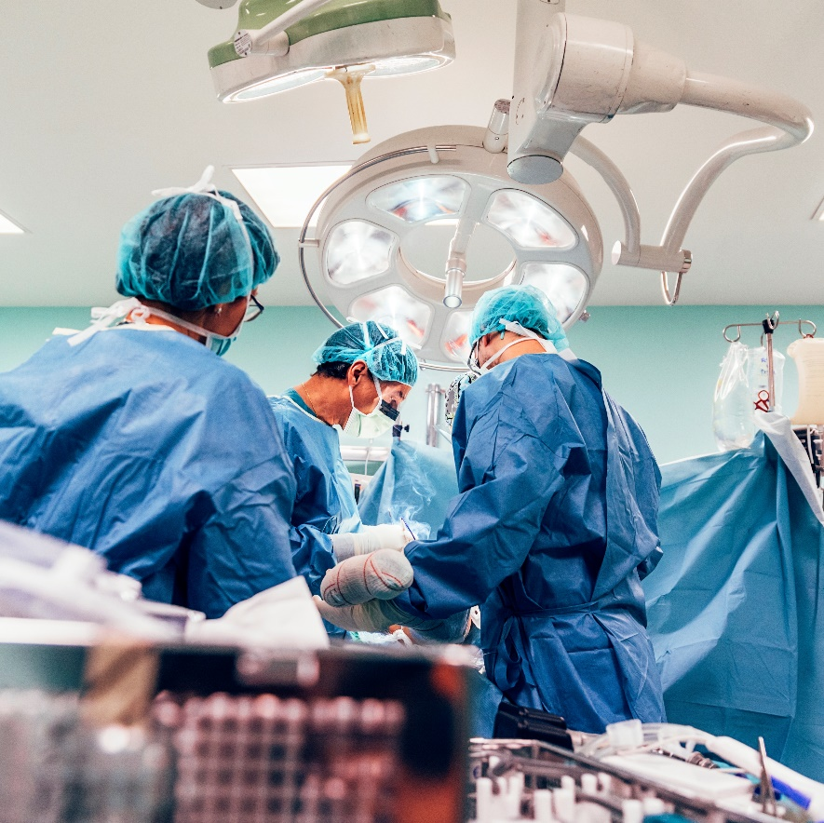
Principais Coberturas
Consultas Eletivas ou em Pronto-Socorro (sem limite);
Internação Hospitalar Sem Limite de Diárias (inclusive UTI);
Doenças infectocontagiosas (inclusive Aids);
Quimioterapia e Radioterapia (sem limite);
Fisioterapia e Acupuntura (sem limite);
Cirurgia Cardíaca (inclusive Angioplastia Coronariana);
Cirurgia Para Correção de Miopia* (≥ 5 graus);
Colocação de Dispositivo Intrauterino (Diu)*;
Cobertura Para Vasectomia e Laqueadura*;
Transplante de Órgãos: Córnea, Rins e Medula Óssea.
*Cobertura conforme critérios estabelecidos pela ANS. Liberação condicionada à apresentação de Relatório Médico,contendo justificativa do quadro clínico que caracterize a elegibilidade do paciente.

Slide 35
Diferenciais
Que dão o suporte necessário para você e sua equipe.
Assistência Pequenas
e Médias Empresas
Assistência Funeral
Individual
Assistência Terceira idade
Assistência em
Marketing Digital
Suporte para limpeza, reparos de telefonia, bebedouros, vigia, entre outras assistências.
Serviços de sepultamento, cremação e translado, além de acompanhamento aos familiares.
Serviços de instalação de fitas antiderrapantes e barras de apoio, locação de equipamentos médicos e muito mais.
Para empresas até 199 vidas. Orientação profissional e estratégias para uso de redes sociais ou marketing digitais para pequenas e médias empresas.
Assistência Domiciliar
Minha Primeira Assistência
Assistência
Concierge
Serviços de instalação de fitas antiderrapantes, proteção de quinas, portas e fogão e avaliação de risco do imóvel, entre outros serviços.
Assessoria Contábil
Serviços gerais para residência, como vidraceiro, chaveiro, encanador e eletricista.
Suporte para espetáculos culturais, roteiros de viagem, restaurantes, entregas, reservas, taxas de câmbio e muito mais.
Para empresas até 199 vidas. Consultoria profissional envolvendo abertura de empresas, alterações contratuais e demais informações e procedimentos da área contábil.
Assistência Pet
Assistência Viagem Nacional
Assistência Viagem
Internacional
Agendamento de consulta veterinária, aplicação de vacina em domicílio, serviço de pet home care e farma pet, entre outros cuidados com seu animal de estimação.
Suporte para localização de bagagem e perda de documento, assistência médica e odontológica de emergência, auxílio para retorno antecipado e muito mais.
Unimed Odonto
Suporte para localização de bagagem e perda de documento, auxílio para retorno antecipado, translado, regresso de menor desacompanhado e muito mais.
Todos os produtos de saúde terão inclusos os serviços da Unimed Odonto, sem custo adicional.
O Plano Essencial da Unimed Odonto oferece todos os benefícios do rol da ANS.
Central de Atendimento das Assistências
centralnacionalunimed.com.br/assistencias
0800 727 3045

Slide 36
Unimed Odonto,
um plano Essencial para você sorrir ainda mais!
Mais uma novidade da Central Nacional Unimed: agora, todos os produtos de saúde terão inclusos os serviços da Unimed Odonto.
E o melhor, sem custo adicional.
Você passa a usufruir de mais este benefício, contando com o Plano Essencial e a cobertura da operadora odontológica que possui a credibilidade da maior cooperativa médica do mundo, além de abrangência nacional.

Slide 37
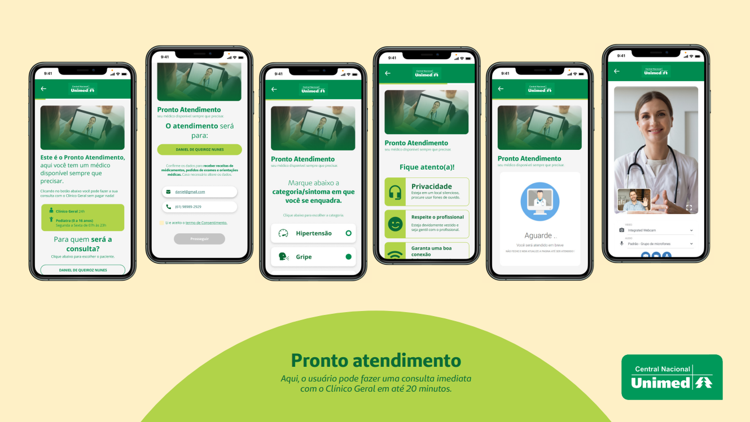
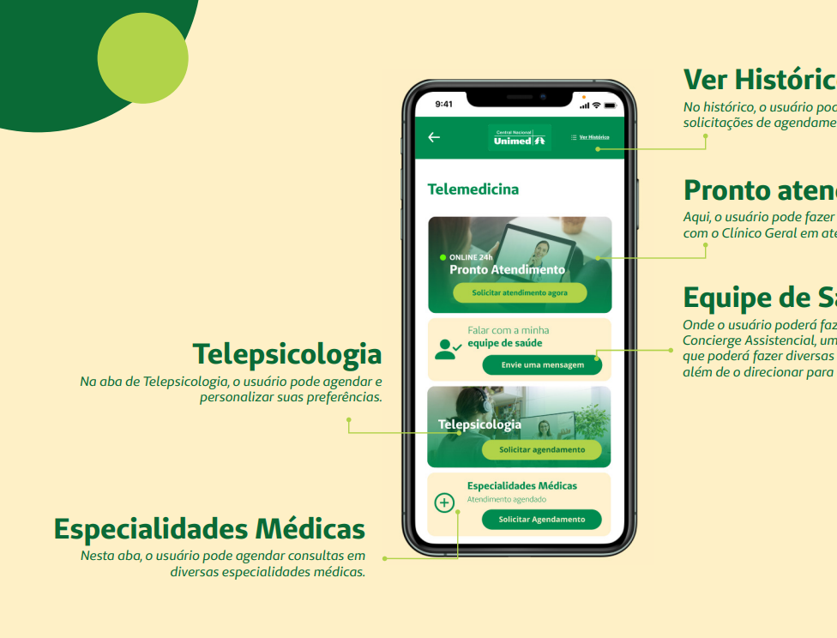

Slide 38
Produtos com Coparticipação
Empresa
Consultas: R$25,00.
Consulta Pronto-Socorro: R$50,00.
Exames Grupo 1: 30 % do valor da tabela, limitado a R$30,00.
Exames Grupo 2: 30% do valor da tabela, limitado a R$140,00.
Terapias: R$15,00 por sessão.
Vencimento da fatura de coparticipação: todo dia 25.
Beneficiário
Limitador mensal de coparticipação: R$ 280,00 por beneficiário não cumulativo.
IMPORTANTE:
Não temos coparticipação para internações.

Slide 39
Reembolso
Com o reembolso, o contratante e seus colaboradores podem consultar fora de nossa rede credenciada, no modo particular; ou seja, essa modalidade permite consultas com médicos, laboratórios e hospitais da preferência do beneficiário. Veja a seguir alguns exemplos de procedimentos e seus respectivos valores máximos de reembolso.
PROCEDIMENTOS
Plano Clássico
Plano Estilo
Plano Absoluto
2x a Tabela
Plano Superior
3x a Tabela
Plano Exclusivo
8x a Tabela
Consultas Médicas
Hemograma (contagem plaquetas)
Eletrocardiograma
Endoscopia Digestiva
Ultrassom Transvaginal
Tomografia do Crânio
Colesterol (HDL)
Colesterol Total
RX de Tórax (uma incidência)
Ulltrassom Obstétrico
R$ 74,27
R$ 148,54
R$ 19,86
R$ 38,99
R$ 214,09
R$ 145,89
R$ 528,63
R$ 18,00
R$ 8,63
R$ 39,15
R$ 125,83
R$ 222,81
R$ 29,79
R$ 58,48
R$ 321,14
R$ 218,84
R$ 792,95
R$ 27,00
R$ 12,94
R$ 58,73
R$ 188,75
R$ 594,16
R$ 79,44
R$ 155,95
R$ 856,37
R$ 583,56
R$ 2.114,53
R$ 72,00
R$ 34,51
R$ 156,61
R$ 503,32
Sem
reembolso
Sem
reembolso

Slide 40
Rede de Atendimento Direta
Os clientes localizados nas áreas das unidades de negócios da Unimed Nacional contam com uma rede credenciada direta. Essa mesma rede também fica à disposição dos clientes de todas as cooperativas Unimed, por meio do intercâmbio possibilitado pelo cooperativismo.
12.629
2.146
1.971
Médicos
Clínicas
Multiprofissionais
105
262
145
Laboratórios
Hospitais
Centros de Diagnósticos

Slide 41
Como utilizar o plano?
Consultas:
Exames Simples:
Não é necessário autorização prévia.
O beneficiário deve se dirigir diretamente ao prestador, portando cartão físico ou virtual da Unimed e um documento oficial com foto.
Não é necessário autorização prévia.
O beneficiário deve se dirigir diretamente ao prestador, portando cartão físico ou virtual da Unimed, um documento oficial com foto e o pedido médico.
Exames Especiais:
Internações Programadas:
Necessita de autorização prévia, realizada diretamente pelo prestador. O beneficiário deve se dirigir ao prestador portando cartão físico ou virtual da Unimed, um documento oficial com foto e o pedido médico.
Necessita de autorização prévia. O beneficiário deve se dirigir ao prestador para verificar os trâmites de autorização.

Slide 42
Prazos ANS
Serviços | Prazo máximo de atendimento (em dias úteis) | Prazos excepcionais em razão da Covid-19 (em dias úteis)
Consulta básica – pediatria, clínica médica, cirurgia geral, ginecologia e obstetrícia | 07 | 14
Consulta nas demais especialidades | 14 | 28
Consulta / sessão com fonoaudiólogo | 10 | 20
Consulta / sessão com nutricionista | 10 | 20
Consulta / sessão com psicólogo | 10 | 20
Consulta / sessão com terapeuta ocupacional | 10 | 20
Consulta / sessão com fisioterapeuta | 10 | 20
Consulta e procedimentos realizados em consultório / clínica com cirurgião-dentista | 07 | 14
Serviços de diagnóstico por laboratório de análises clínicas em regime ambulatorial | 03 | 06
Demais serviços de diagnóstico e terapia em regime ambulatorial | 10 | 20
Procedimentos de alta complexidade (PAC) | 21 | 42
Atendimento em regime de hospital - dia | 10 | Prazo suspenso
Atendimento em regime de internação eletiva | 21 | Prazo suspenso
Urgência e emergência | Imediato | Prazo suspenso
IMPORTANTE! A autorização tem validade de 30 dias corridos.

Slide 43
Ferramentas do Corretor
Portal do Corretor
ACESSE
Pensando em praticidade, a Unimed Nacional possui o Portal do Corretor.
Lá, o corretor consegue baixar todo o material para auxiliá-lo nas vendas, como tabela de preços, lâmina de combate, entre outros, além de ter acesso ao treinamento da plataforma do Conecta.
Conecta
ACESSE
Plataforma digital para gerenciamento de vendas e elaboração de propostas da Unimed Nacional.
Simulação de Vendas
Acompanhamento de Propostas
Multiplataforma
Central de Atendimento PME
O caminho mais curto entre você e a Unimed.
Emissão de boletos
Movimentação Cadastral
0800 942 1930

Slide 44
Estamos sempre prontos para te ouvir.

Slide 45
Canais de Atendimento
Aplicativo Meu Plano
Portal do Beneficiário
www.unimednacional.coop.br
Disponível para Android e iOS
Central de Atendimento 24h
WhatsApp
(11) 3268-7020
0800-942-0011
0800-940-0343
(deficiência auditiva)

Slide 46
Facilidades no Pós Vendas PME
Portal Empresarial
Envio de Fatura Digital.
Envio de passo a passo por e-mail à empresa para acesso ao Portal Empresarial.
Envio da fatura por e-mail à empresa quatro dias antes do vencimento.
Envio de SMS de boas-vindas a todos os beneficiários assim que é efetuado seu cadastro em sistema.
Assistente Virtual: (11) 3268-7020.
IMPORTANTE:
Preencher os dados do responsável pela empresa (cliente) no contrato e os dos beneficiários no layout para que estas funcionalidades sejam efetivas.

Slide 47
Inclusão de Novas Vidas
Comunicar o RH
Até 20 dias do evento
(casamento / nascimento de filho)
Sem carências
Após 20 dias do evento
(casamento / nascimento de filho)
Com carências
30 dias para consultas e exames simples
180 dias para internações e exames especiais
30 dias para parto

